Slide 1
Звук и буква С
Презентация к логопедическому занятию
в подготовительной группе для детей с ФФНР
Цели: Уточнить артикуляцию и акустические характеристики звука< С>, упражнять в выделении данного звука в слогах, словах, определять позицию звука <С> в слове, делать звуковые замены. Познакомиться с буквой С, упражнять в чтении слогов и слов.

Slide 2
Артикуляция звука С

Slide 3
Назови слова со зв. С

Slide 4
Игра «Золотые ворота» Золотые ворота пропускают не всегда: Первый раз прощается, второй раз запрещается, ну,а в третий раз не пропустим вас! Каждый ребенок , чтобы пройти в ворота, должен назвать слово на звук С.

Slide 5
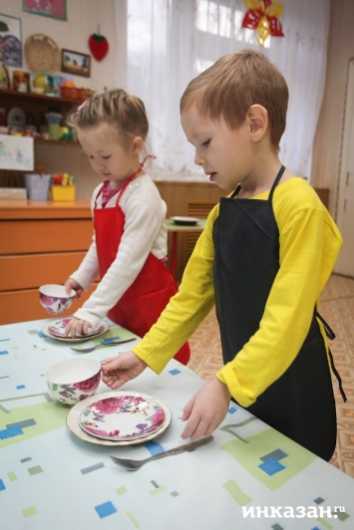
Открываем столовую! Но в нашей столовой будут только те блюда, в названии которых есть звук С Что нужно для сервировки стола? (Скатерть, салфетки, столовые приборы)

Slide 6
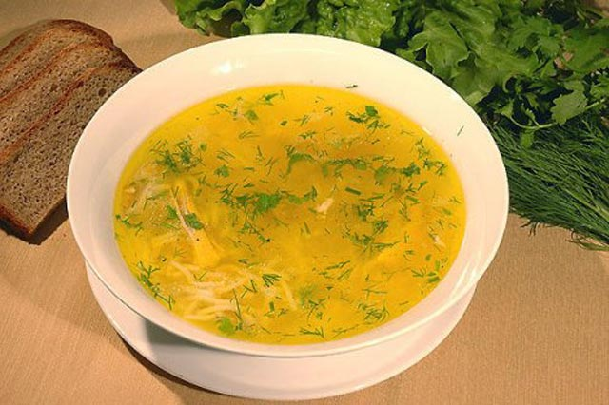
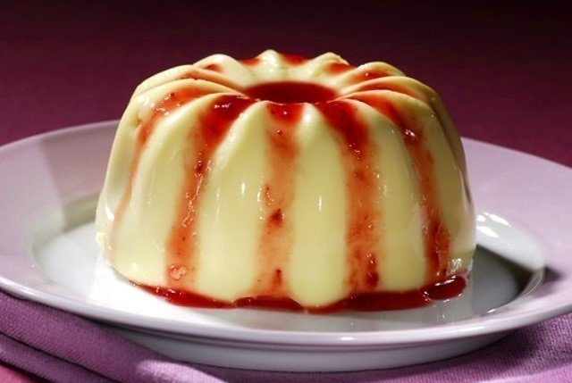
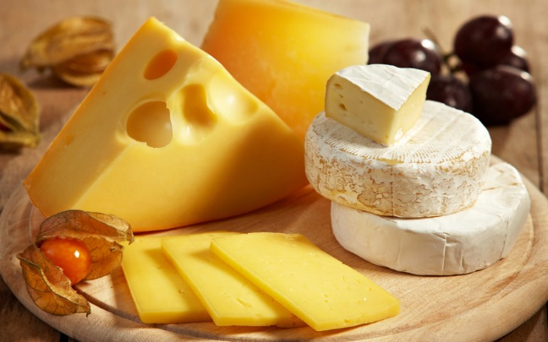
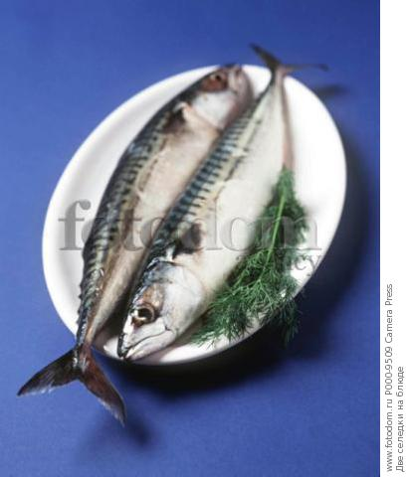
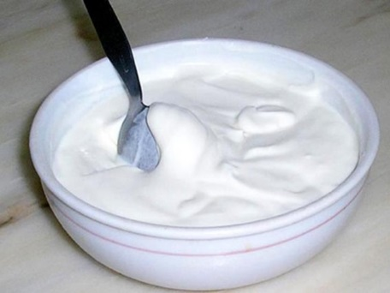
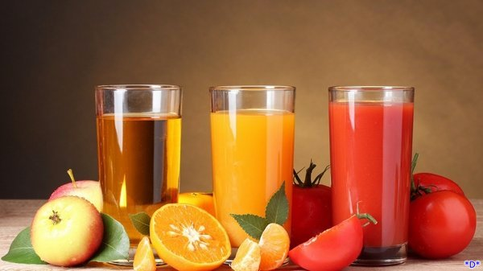
Суп, салат, селедка, соки, суфле

Slide 7
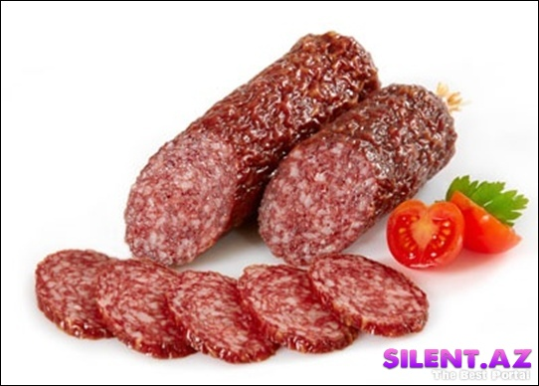
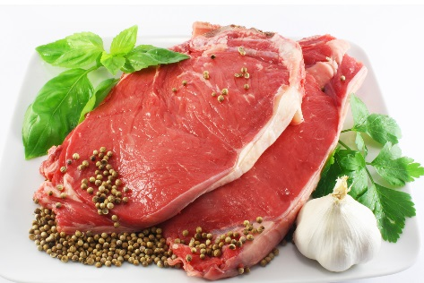
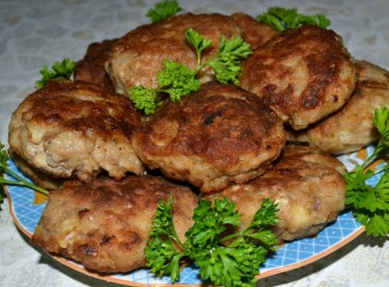
Какое блюдо лишнее в нашей столовой ?
(мясо. колбаса, сосиски, котлеты)

Slide 8
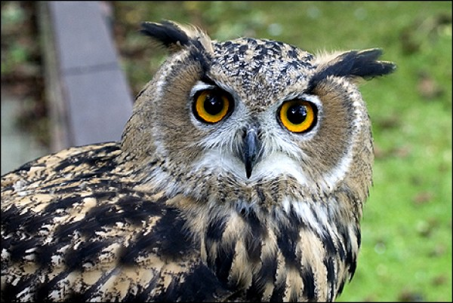
3Физминутка
Ой, ребята, тише, тише,
Что-то странное я слышу:
Гость какой-то к нам спешит
И как будто бы свистит…
Выходит ребёнок в шапочке с изображением совы и говорит:
Совушка - сова, большая голова,
На суку сидит, головой вертит,
Во все стороны глядит, всех ловит!

Slide 9
1. Села мышка в уголок
Съела бублика кусок.
2. Полумесяц в небе тёмном
Буквой эс повис над домом.

Slide 10
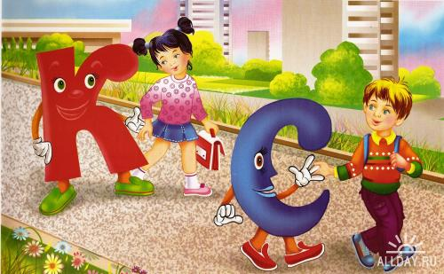
Стихи и загадки
Что за буква светится Старым ясным месяцем? Полумесяц в небе темном Буквой С повис над домом
Шел конь, Подковами звеня. Как буква С Следы коня.
Нарисуем полукруг- Буква С (эс) возникла вдруг

Slide 11
Чтение слогов , слов
ОС АС ИС УС ЫС ЭС
СО СА СИ СУ СЫ СЭ
САМ СОМ СОР СОК
ИРИС НОС

Slide 12
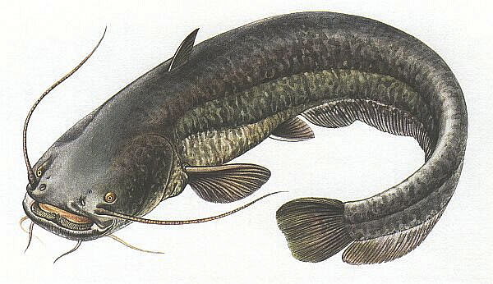
Сова предлагает нам поиграть в игру «Звук заблудился»
Говорят, один рыбак, В речке выловил башмак. Но зато ему потом На крючок попался … дом. В каком слове заблудился звук? Мог ли рыбак поймать дом? А кого он поймал?

